Slide 1



การประชุมชี้แจงแนวทางการดำเนินงาน
การส่งเสริมพัฒนาอาชีพและการตลาด
โครงการ 1 ตำบล 1 กลุ่มเกษตรทฤษฎีใหม่
วันพฤหัสบดีที่ 24 มิถุนายน 2564 เวลา 10.30 น.
ผ่านระบบทางไกลออนไลน์ Application Zoom
ณ ห้องประชุม 123 กระทรวงเกษตรและสหกรณ์

Slide 2
ระเบียบวาระการประชุม ครั้งที่ 1/2564
ระเบียบวาระที่ 1 เรื่องประธานแจ้งที่ประชุมทราบ
ระเบียบวาระที่ 2 เรื่องเพื่อทราบ
2.1 คำสั่งคณะกรรมการบริหารงานโครงการ 1 ตำบล 1 กลุ่มเกษตรทฤษฎีใหม่
ด้านการพัฒนาอาชีพและการตลาด ที่ 001/2564 ลงวันที่ 12 พฤษภาคม 2564
เรื่อง แต่งตั้งคณะอนุกรรมการภายใต้โครงการ 1 ตำบล 1 กลุ่มเกษตรทฤษฎีใหม่
ด้านการพัฒนาอาชีพและการตลาด
2.2 มติที่ประชุมคณะอนุกรรมการภายใต้โครงการ 1 ตำบล 1 กลุ่มเกษตรทฤษฎีใหม่ ด้านพัฒนาอาชีพและการตลาด
2.3 ชี้แจงแนวทางการดำเนินงานส่งเสริม พัฒนาอาชีพ และการตลาด
โครงการ 1 ตำบล 1 กลุ่มเกษตรทฤษฎีใหม่
ระเบียบวาระที่ 3 เรื่องอื่น ๆ (ถ้ามี)
พฤหัสบดีที่ 24 มิถุนายน 2564 คณะอนุกรรมการภายใต้โครงการ 1 ตำบล 1 กลุ่มเกษตรทฤษฎีใหม่ ด้านการพัฒนาอาชีพและการตลาด 2

Slide 3
ระเบียบวาระที่ 1
เรื่องประธานแจ้งที่ประชุมทราบ
พฤหัสบดีที่ 24 มิถุนายน 2564 คณะอนุกรรมการภายใต้โครงการ 1 ตำบล 1 กลุ่มเกษตรทฤษฎีใหม่ ด้านการพัฒนาอาชีพและการตลาด 3

Slide 4
ระเบียบวาระที่ 2
เรื่องเพื่อทราบ
2.1 คำสั่งคณะกรรมการบริหารงานโครงการ 1 ตำบล 1 กลุ่มเกษตรทฤษฎีใหม่ ที่ 001/2564
ลงวันที่ 12 พฤษภาคม 2564 เรื่อง แต่งตั้งคณะอนุกรรมการภายใต้โครงการ 1 ตำบล
1 กลุ่มเกษตรทฤษฎีใหม่
2.2 มติที่ประชุมคณะอนุกรรมการภายใต้โครงการ 1 ตำบล 1 กลุ่มเกษตรทฤษฎีใหม่
ด้านพัฒนาอาชีพและการตลาด
2.3 ชี้แจงแนวทางการปฏิบัติงานส่งเสริม พัฒนาอาชีพ และการตลาดโครงการ 1 ตำบล
1 กลุ่มเกษตรทฤษฎีใหม่
พฤหัสบดีที่ 24 มิถุนายน 2564 คณะอนุกรรมการภายใต้โครงการ 1 ตำบล 1 กลุ่มเกษตรทฤษฎีใหม่ ด้านการพัฒนาอาชีพและการตลาด 4

Slide 5
ระเบียบวาระที่ 2.1
2.1 คำสั่งคณะกรรมการบริหารงานโครงการ 1 ตำบล 1 กลุ่มเกษตรทฤษฎีใหม่ ที่ 001/2564
ลงวันที่ 12 พฤษภาคม 2564 เรื่อง แต่งตั้งคณะอนุกรรมการภายใต้โครงการ 1 ตำบล
1 กลุ่มเกษตรทฤษฎีใหม่ ด้านการพัฒนาอาชีพและการตลาด
(รายละเอียดตามเอกสารแนบ 1)
พฤหัสบดีที่ 24 มิถุนายน 2564 คณะอนุกรรมการภายใต้โครงการ 1 ตำบล 1 กลุ่มเกษตรทฤษฎีใหม่ ด้านการพัฒนาอาชีพและการตลาด 5

Slide 6
ระเบียบวาระที่ 2.2
2.2 มติที่ประชุมคณะอนุกรรมการภายใต้โครงการ 1 ตำบล 1 กลุ่มเกษตรทฤษฎีใหม่
ด้านพัฒนาอาชีพและการตลาด
พฤหัสบดีที่ 24 มิถุนายน 2564 คณะอนุกรรมการภายใต้โครงการ 1 ตำบล 1 กลุ่มเกษตรทฤษฎีใหม่ ด้านการพัฒนาอาชีพและการตลาด 6

Slide 7
2.2
มติที่ประชุมคณะอนุกรรมการภายใต้โครงการ 1 ตำบล 1 กลุ่มเกษตรทฤษฎีใหม่
ด้านพัฒนาอาชีพและการตลาด
คณะอนุกรรมการภายใต้โครงการ 1 ตำบล 1 กลุ่มเกษตรทฤษฎีใหม่ ด้านพัฒนาอาชีพและการตลาด
ได้ดำเนินการประชุมแล้ว 2 ครั้ง ดังนี้
ครั้งที่ 1 เมื่อวันที่ 8 มิถุนายน 2564 ได้กำหนดกรอบแนวทางการดำเนินงานของคณะอนุกรรมการฯ
ด้านพัฒนาอาชีพและการตลาด ให้มีการขับเคลื่อนผ่านกลุ่มเกษตรทฤษฎีใหม่ตำบลต้นแบบ ซึ่งมีเป้าหมายดำเนินการจัดตั้งกลุ่มเกษตรทฤษฎีใหม่ตำบลต้นแบบ อย่างน้อยจังหวัดละ 1 ตำบล ในพื้นที่ดำเนินการ ๗๐ จังหวัด
ครั้งที่ 2 เมื่อวันที่ 17 มิถุนายน 2564 ได้กำหนดแนวทางการขับเคลื่อนการปฏิบัติงานส่งเสริม พัฒนาอาชีพ และการตลาด โครงการ 1 ตำบล 1 กลุ่มเกษตรทฤษฎีใหม่ ให้เกิดประสิทธิภาพ จึงได้กำหนดชี้แจงแนวทางการปฏิบัติงานให้แก่หน่วยงานที่รับผิดชอบระดับพื้นที่ทราบ ในวันที่ 24 มิถุนายน 2564
พฤหัสบดีที่ 24 มิถุนายน 2564 คณะอนุกรรมการภายใต้โครงการ 1 ตำบล 1 กลุ่มเกษตรทฤษฎีใหม่ ด้านการพัฒนาอาชีพและการตลาด 7

Slide 8
ระเบียบวาระที่ 2.3
2.3 ชี้แจงแนวทางการปฏิบัติงานส่งเสริม พัฒนาอาชีพ และการตลาด
โครงการ 1 ตำบล 1 กลุ่มเกษตรทฤษฎีใหม่
(รายละเอียดตามเอกสารแนบ 2)
พฤหัสบดีที่ 24 มิถุนายน 2564 คณะอนุกรรมการภายใต้โครงการ 1 ตำบล 1 กลุ่มเกษตรทฤษฎีใหม่ ด้านการพัฒนาอาชีพและการตลาด 8

Slide 9
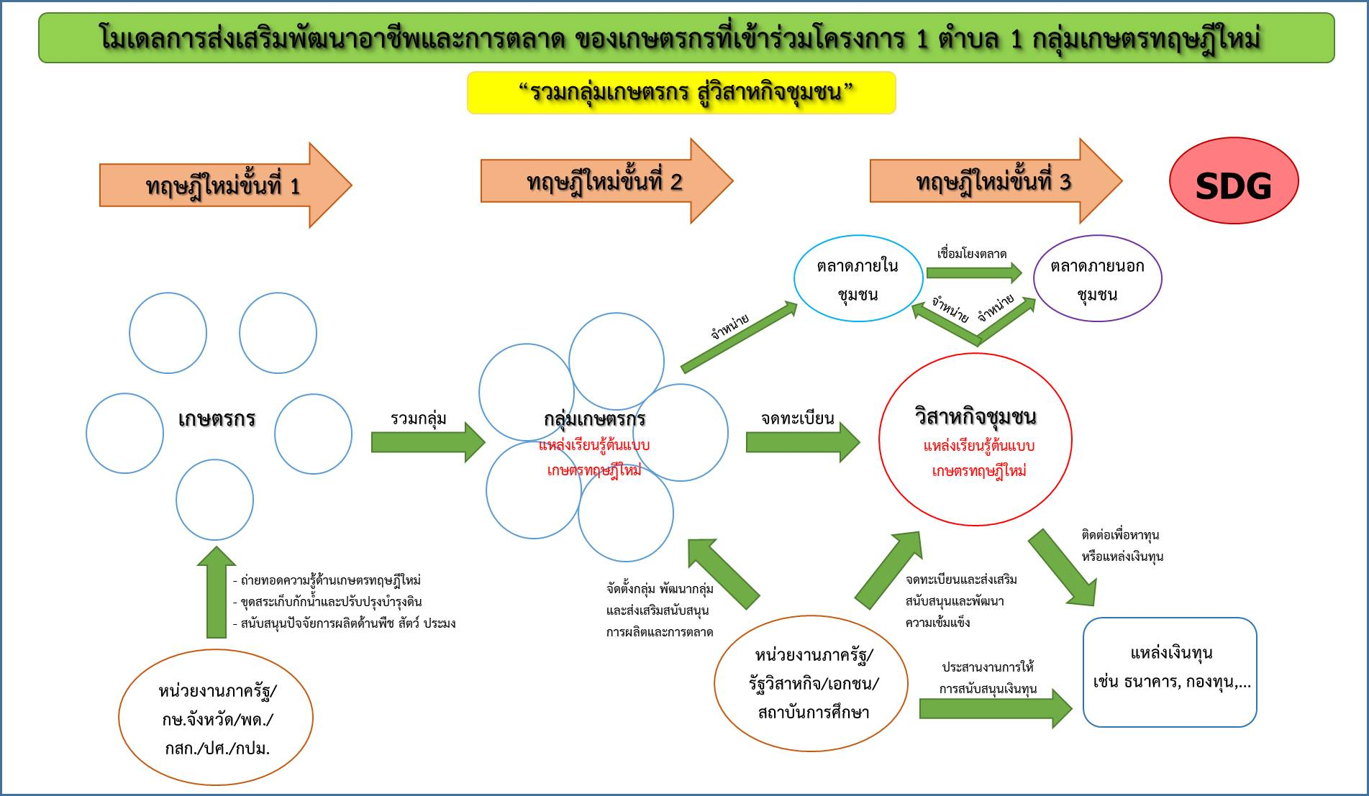
1.
แนวทางการส่งเสริม พัฒนาอาชีพ และการตลาด
1) โมเดลการส่งเสริม พัฒนาอาชีพ และการตลาด
พฤหัสบดีที่ 24 มิถุนายน 2564 คณะอนุกรรมการภายใต้โครงการ 1 ตำบล 1 กลุ่มเกษตรทฤษฎีใหม่ ด้านการพัฒนาอาชีพและการตลาด 9

Slide 10
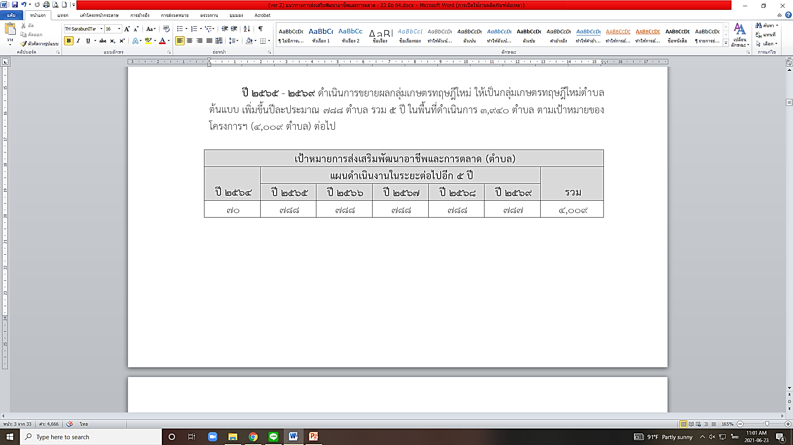
2.
พื้นที่เป้าหมายดำเนินการ
ปี 2564
ดำเนินการจัดตั้งกลุ่มเกษตรทฤษฎีใหม่ตำบลต้นแบบอย่างน้อยจังหวัดละ 1 ตำบล ในพื้นที่ดำเนินการ 70 จังหวัด
ได้มอบหมายให้มีเจ้าภาพ 4 หน่วยงานหลัก ทำหน้าที่ประสาน ติดตาม ผลักดันและสนับสนุนการขับเคลื่อนการจัดตั้งกลุ่มเกษตรทฤษฎีใหม่ตำบลต้นแบบของจังหวัดในภาคที่ได้รับมอบหมาย ดังนี้
กรมส่งเสริมสหกรณ์ รับผิดชอบจังหวัดในภาคเหนือ จำนวน 16 จังหวัด
กรมปศุสัตว์ รับผิดชอบจังหวัดในภาคตะวันออกเฉียงเหนือ จำนวน 18 จังหวัด
กรมส่งเสริมการเกษตร รับผิดชอบจังหวัดในภาคกลาง จำนวน 22 จังหวัด
กรมประมง รับผิดชอบจังหวัดในภาคใต้ จำนวน 14 จังหวัด
รวมทั้งสิ้นจำนวน 70 จังหวัด
สำหรับเกษตรกรที่เข้าร่วมโครงการฯ ส่วนที่เหลือ ในปี 2564 ดำเนินการตามคู่มือโครงการฯ
ปี 2565 - 2569
ดำเนินการขยายผลกลุ่มเกษตรทฤษฎีใหม่ ให้เป็นกลุ่มเกษตรทฤษฎีใหม่ตำบลต้นแบบ เพิ่มขึ้นปีละประมาณ 788 ตำบล รวม 5 ปี ในพื้นที่ดำเนินการ 3,940 ตำบล ตามเป้าหมายของโครงการฯ (4,009 ตำบล) ต่อไป
พฤหัสบดีที่ 24 มิถุนายน 2564 คณะอนุกรรมการภายใต้โครงการ 1 ตำบล 1 กลุ่มเกษตรทฤษฎีใหม่ ด้านการพัฒนาอาชีพและการตลาด 10

Slide 11
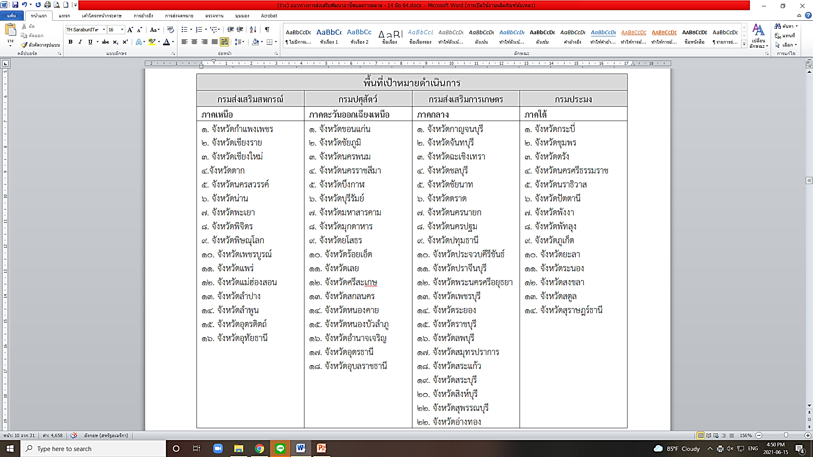
2.1
พื้นที่เป้าหมายดำเนินการแต่ละหน่วยงาน
พฤหัสบดีที่ 24 มิถุนายน 2564 คณะอนุกรรมการภายใต้โครงการ 1 ตำบล 1 กลุ่มเกษตรทฤษฎีใหม่ ด้านการพัฒนาอาชีพและการตลาด 11

Slide 12
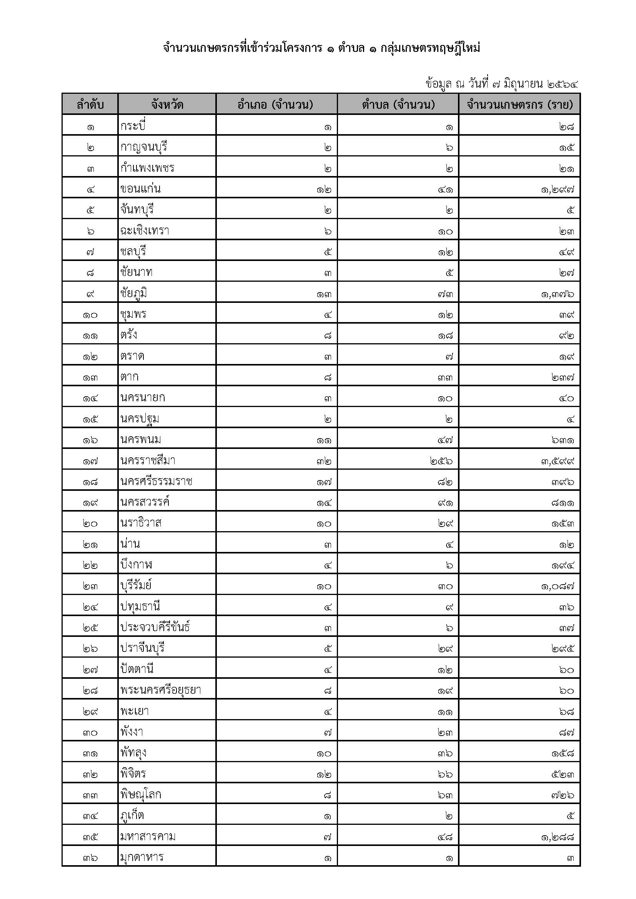
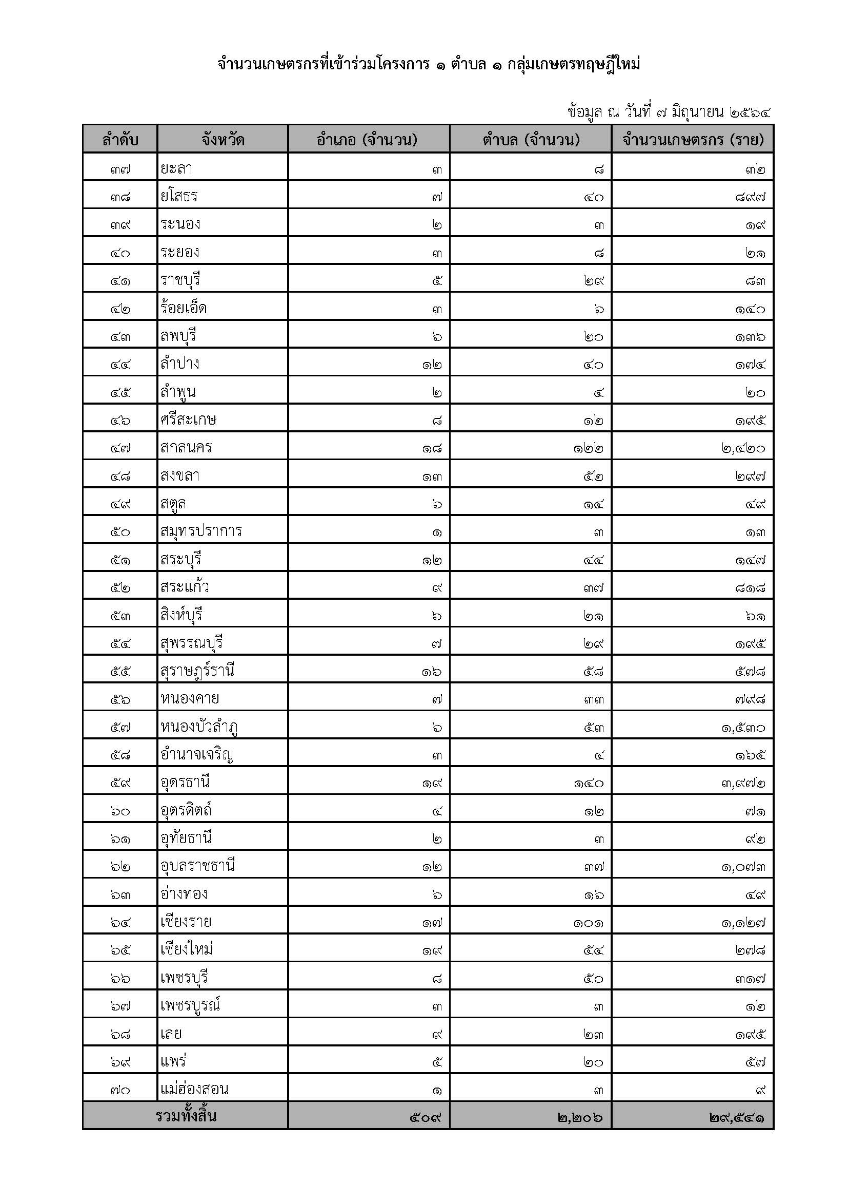
2.2
จำนวนเกษตรกรที่เข้าร่วมโครงการ 1 ตำบล 1 กลุ่มเกษตรทฤษฎีใหม่ (รายจังหวัด)
พฤหัสบดีที่ 24 มิถุนายน 2564 คณะอนุกรรมการภายใต้โครงการ 1 ตำบล 1 กลุ่มเกษตรทฤษฎีใหม่ ด้านการพัฒนาอาชีพและการตลาด 12

Slide 13
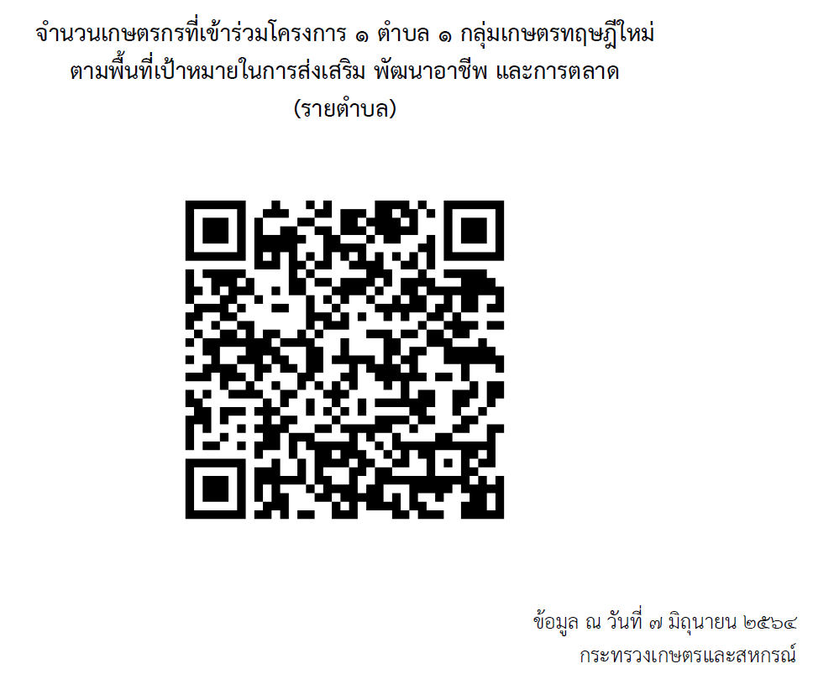
2.3
จำนวนเกษตรกรที่เข้าร่วมโครงการ 1 ตำบล 1 กลุ่มเกษตรทฤษฎีใหม่ (รายตำบล)
พฤหัสบดีที่ 24 มิถุนายน 2564 คณะอนุกรรมการภายใต้โครงการ 1 ตำบล 1 กลุ่มเกษตรทฤษฎีใหม่ ด้านการพัฒนาอาชีพและการตลาด 13

Slide 14
3.
แนวทางการปฏิบัติงานส่งเสริม พัฒนาอาชีพ และการตลาด
กำหนดแนวทางการปฏิบัติงานส่งเสริม พัฒนาอาชีพ และการตลาดแบ่งเป็น 8 ขั้นตอน ดังนี้
ขั้นตอนที่ 1 คัดเลือกเกษตรกร (ภายในวันที่ 30 มิถุนายน 2564)
วิธีการดำเนินงาน
1. คณะทำงานขับเคลื่อนโครงการ 1 ตำบล 1 กลุ่มเกษตรทฤษฎีใหม่ ระดับจังหวัด เป็นหน่วยงานหลัก ประสานข้อมูลจากคณะทำงานฯ ระดับอำเภอ พิจารณาสำรวจ คัดเลือกเกษตรกรที่เข้าร่วม โครงการฯ เพื่อรวมกลุ่มเกษตรกรให้เป็นกลุ่มเกษตรทฤษฎีใหม่ตำบลต้นแบบอย่างน้อยจังหวัดละ 1 ตำบล ให้เป็นไปตามหลักเกณฑ์ที่กำหนด ดังนี้
1) เป็นเกษตรกรที่ได้รับการขุดสระจากกรมพัฒนาที่ดินเรียบร้อยแล้ว
2) มีกิจกรรมการผลิตสินค้าหรือผลผลิตทางการเกษตรในลักษณะเดียวกัน
3) มีแนวคิดที่สอดคล้องเพื่อเชื่อมโยงในการเรียนรู้และพัฒนาร่วมกัน
4) มีความพร้อมและศักยภาพในการพัฒนาไปสู่ “กลุ่มเกษตรทฤษฎีใหม่ตำบลต้นแบบ”
2. คณะทำงานขับเคลื่อนโครงการ 1 ตำบล 1 กลุ่มเกษตรทฤษฎีใหม่ ระดับจังหวัด รวบรวมผลการคัดเลือกเกษตรกรที่จะรวมกลุ่มเป็นกลุ่มเกษตรทฤษฎีใหม่ตำบลต้นแบบ ส่งให้หน่วยงานเจ้าภาพหลักที่รับผิดชอบจังหวัดในแต่ละภาค เพื่อสรุปผลรายงานต่อคณะอนุกรรมการภายใต้โครงการ 1 ตำบล 1 กลุ่มเกษตรทฤษฎีใหม่ ด้านการพัฒนาอาชีพและการตลาดทราบ ภายในวันที่ 1 กรกฎาคม 2564 ตามแบบ กท. 01 (ภาคผนวก ข)
พฤหัสบดีที่ 24 มิถุนายน 2564 คณะอนุกรรมการภายใต้โครงการ 1 ตำบล 1 กลุ่มเกษตรทฤษฎีใหม่ ด้านการพัฒนาอาชีพและการตลาด 14

Slide 15
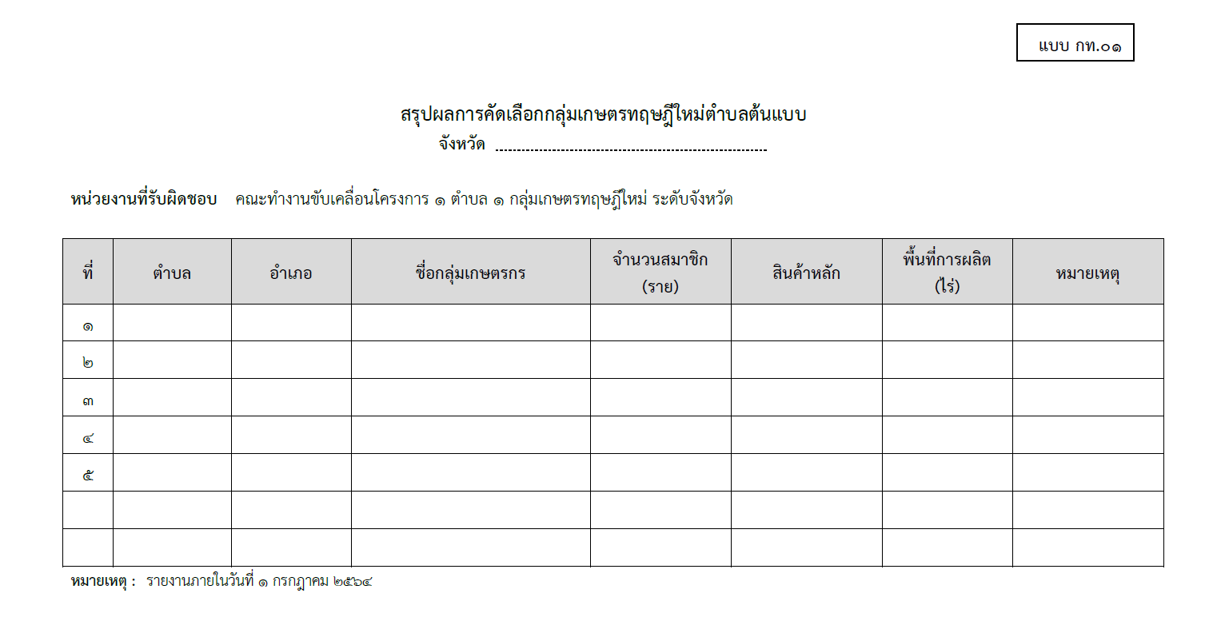
3.
แนวทางการปฏิบัติงานส่งเสริม พัฒนาอาชีพ และการตลาด
3.1 แบบรายงานผลการคัดเลือกกลุ่มเกษตรทฤษฎีใหม่ตำบลต้นแบบ (แบบ กท.01)
พฤหัสบดีที่ 24 มิถุนายน 2564 คณะอนุกรรมการภายใต้โครงการ 1 ตำบล 1 กลุ่มเกษตรทฤษฎีใหม่ ด้านการพัฒนาอาชีพและการตลาด 15

Slide 16
3.
แนวทางการปฏิบัติงานส่งเสริม พัฒนาอาชีพ และการตลาด
ขั้นตอนที่ 2 ส่งเสริมการรวมกลุ่มเกษตรทฤษฎีใหม่ตำบลต้นแบบ จัดทำแผนพัฒนา และเพิ่มศักยภาพกลุ่ม
(ภายในวันที่ 30 กรกฎาคม 2564)
วิธีการดำเนินงาน
1. คณะทำงานขับเคลื่อนโครงการ 1 ตำบล 1 กลุ่มเกษตรทฤษฎีใหม่ ระดับอำเภอ ให้ความรู้
และดำเนินการจัดตั้งกลุ่มเกษตรทฤษฎีใหม่ตำบลต้นแบบ ซึ่งประกอบด้วย 1) ประธาน 2) รองประธาน 3) เลขานุการ
4) เหรัญญิก 5) ประชาสัมพันธ์ และตำแหน่งอื่นๆ ตามข้อตกลงของกลุ่ม
2. คณะทำงานขับเคลื่อนโครงการ 1 ตำบล 1 กลุ่มเกษตรทฤษฎีใหม่ ระดับอำเภอ เป็นหน่วยงานหลัก
ร่วมกับแรงงานระดับตำบล ทำการประเมินศักยภาพเกษตรกรจากแผนการผลิตรายบุคคล ตามแบบ กท. 02 (ภาคผนวก ข) เพื่อใช้เป็นข้อมูลประกอบการจัดทำเป็นแผนพัฒนากลุ่มเกษตรทฤษฎีใหม่ตำบลต้นแบบ
3. คณะทำงานขับเคลื่อนโครงการ 1 ตำบล 1 กลุ่มเกษตรทฤษฎีใหม่ ระดับอำเภอ เป็นหน่วยงานหลัก
ร่วมกับแรงงานระดับตำบล และกลุ่มเกษตรทฤษฎีใหม่ตำบลต้นแบบ จัดทำแผนการผลิตและการตลาดของกลุ่ม
พร้อมกำหนดประเด็นการพัฒนาศักยภาพการผลิตและการตลาดของกลุ่ม ตามแบบกท. 03 (ภาคผนวก ข) ส่งให้
คณะทำงานฯ ระดับจังหวัด พิจารณาให้ความเห็นชอบ
พฤหัสบดีที่ 24 มิถุนายน 2564 คณะอนุกรรมการภายใต้โครงการ 1 ตำบล 1 กลุ่มเกษตรทฤษฎีใหม่ ด้านการพัฒนาอาชีพและการตลาด 16

Slide 17
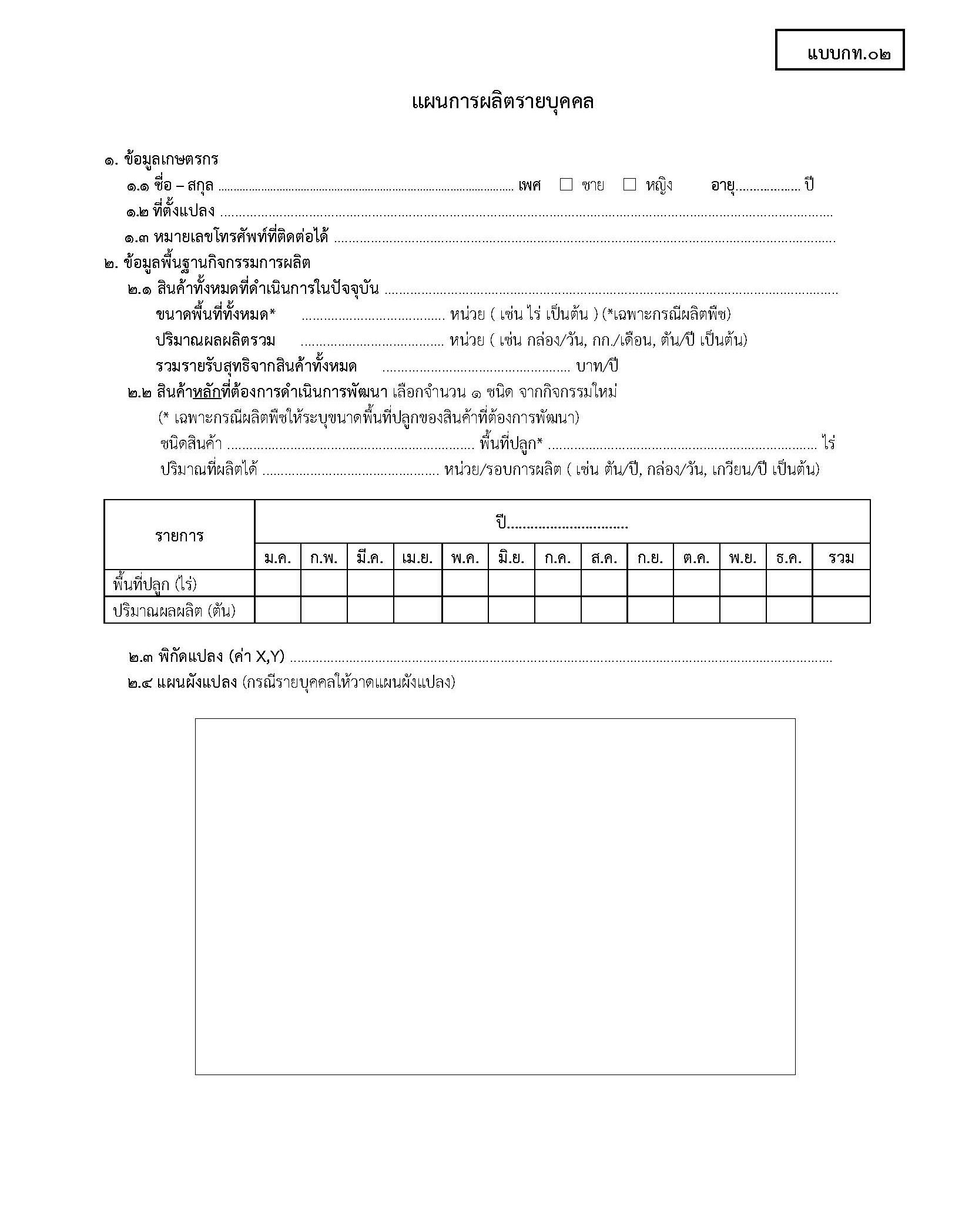
3.
แนวทางการปฏิบัติงานส่งเสริม พัฒนาอาชีพ และการตลาด
3.2 แผนการผลิตรายบุคคล
(แบบ กท.02)
พฤหัสบดีที่ 24 มิถุนายน 2564 คณะอนุกรรมการภายใต้โครงการ 1 ตำบล 1 กลุ่มเกษตรทฤษฎีใหม่ ด้านการพัฒนาอาชีพและการตลาด 17

Slide 18
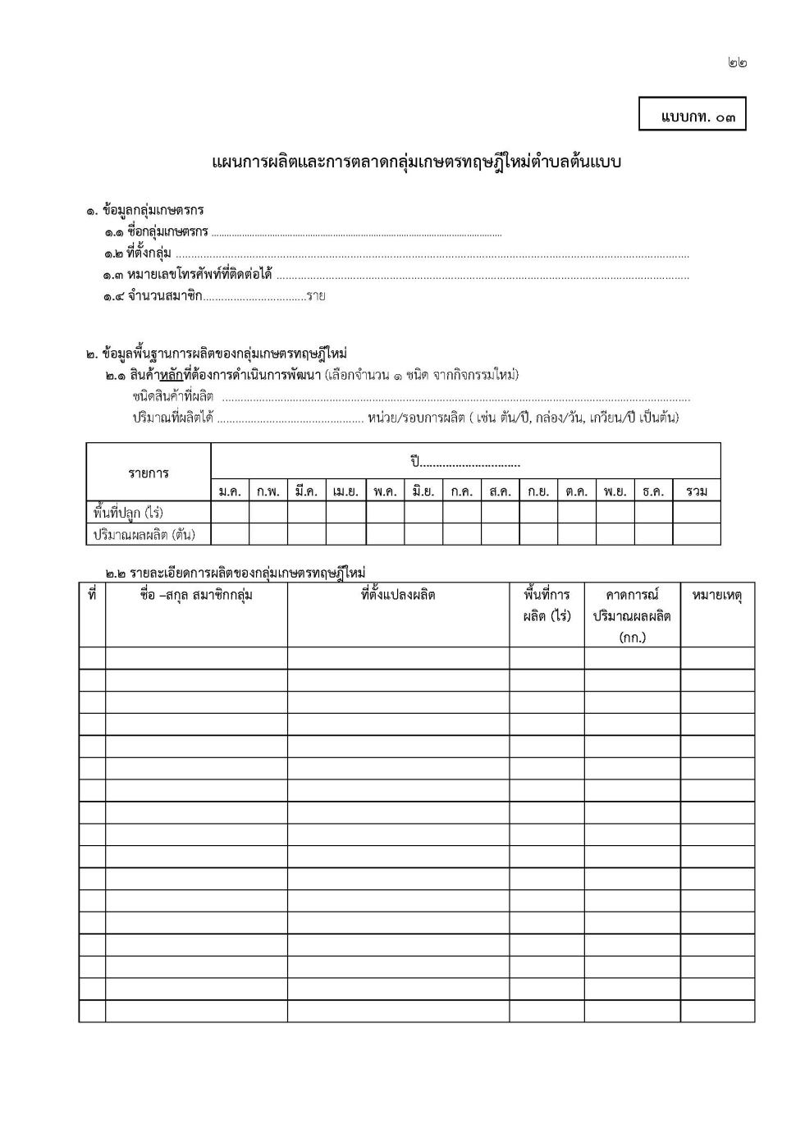
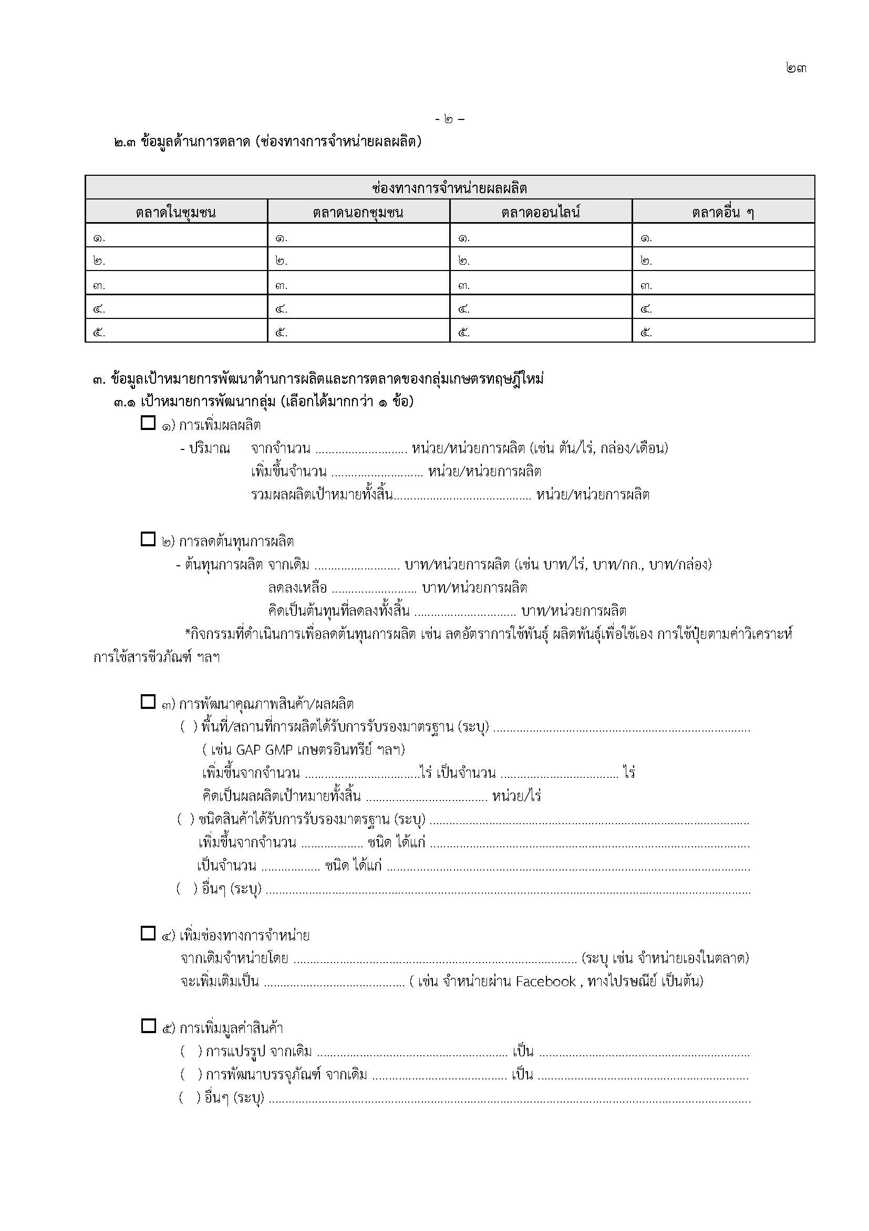
3.
แนวทางการปฏิบัติงานส่งเสริม พัฒนาอาชีพ และการตลาด
3.3 แผนการผลิตและการตลาดกลุ่มเกษตรทฤษฎีใหม่ตำบลต้นแบบ (แบบ กท.03)
พฤหัสบดีที่ 24 มิถุนายน 2564 คณะอนุกรรมการภายใต้โครงการ 1 ตำบล 1 กลุ่มเกษตรทฤษฎีใหม่ ด้านการพัฒนาอาชีพและการตลาด 18

Slide 19
3.
แนวทางการปฏิบัติงานส่งเสริม พัฒนาอาชีพ และการตลาด
ขั้นตอนที่ 3 จัดกระบวนการเรียนรู้ด้านการผลิตและการตลาด (ภายในวันที่ 30 กรกฎาคม 2564)
วิธีการดำเนินงาน
1. คณะทำงานขับเคลื่อนโครงการ 1 ตำบล 1 กลุ่มเกษตรทฤษฎีใหม่ ระดับอำเภอ เป็นหน่วยงานหลัก
ร่วมกับกลุ่มเกษตรทฤษฎีใหม่ตำบลต้นแบบ คัดเลือกเกษตรกรที่จะเป็นวิทยากรหลัก และวิทยากรผู้ช่วยประจำแหล่งเรียนรู้
2. คณะทำงานขับเคลื่อนโครงการ 1 ตำบล 1 กลุ่มเกษตรทฤษฎีใหม่ ระดับอำเภอ เป็นหน่วยงานหลัก
ร่วมกับวิทยากรประจำแหล่งเรียนรู้ จัดกระบวนการเรียนรู้ให้แก่กลุ่มเกษตรทฤษฎีใหม่ตำบลต้นแบบ ตามแผนพัฒนาของกลุ่ม เพื่อพัฒนาทักษะวิทยากรประจำแหล่งเรียนรู้ และเพิ่มศักยภาพกลุ่ม ให้เป็นกลุ่มเกษตรทฤษฎีใหม่ตำบลต้นแบบที่มีความเข้มแข็ง สามารถพึ่งพาตนเอง มีการช่วยเหลือซึ่งกันและกันภายในกลุ่ม มีความพร้อมในการผลิต และการตลาด รวมทั้งพัฒนากลุ่ม
เป็นแหล่งเรียนรู้ต้นแบบด้านเกษตรทฤษฎีใหม่
พฤหัสบดีที่ 24 มิถุนายน 2564 คณะอนุกรรมการภายใต้โครงการ 1 ตำบล 1 กลุ่มเกษตรทฤษฎีใหม่ ด้านการพัฒนาอาชีพและการตลาด 19

Slide 20
3.
แนวทางการปฏิบัติงานส่งเสริม พัฒนาอาชีพ และการตลาด
ขั้นตอนที่ 4 ส่งเสริมและสนับสนุนการผลิตตามแผนพัฒนากลุ่มเกษตรทฤษฎีใหม่ตำบลต้นแบบ
(ตั้งแต่ สิงหาคม 2564 เป็นต้นไป)
วิธีการดำเนินงาน
1. กลุ่มต้นแบบเกษตรทฤษฎีใหม่ ดำเนินการผลิตสินค้าทางการเกษตรตามแผนพัฒนากลุ่ม
2. คณะทำงานขับเคลื่อนโครงการ 1 ตำบล 1 กลุ่มเกษตรทฤษฎีใหม่ ระดับอำเภอ ให้คำแนะนำ ส่งเสริม
และสนับสนุนในการผลิตตามแผนพัฒนากลุ่มเกษตรทฤษฎีใหม่ตำบลต้นแบบ เพียงพอต่อการบริโภคในครัวเรือนก่อน
จากนั้นผลักดัน ส่งเสริม สนับสนุนให้กลุ่มเกษตรกรสร้างความร่วมมือในการพัฒนาการผลิตให้มีคุณภาพได้มาตรฐาน
หาเอกลักษณ์จุดเด่นของกลุ่มตนเอง รวมทั้งสนับสนุนการบริหารจัดการให้กลุ่มมีการรวมตัวที่เข้มแข็งมากขึ้น มีการช่วยเหลือเกื้อกูลระหว่างกันในการผลิต
พฤหัสบดีที่ 24 มิถุนายน 2564 คณะอนุกรรมการภายใต้โครงการ 1 ตำบล 1 กลุ่มเกษตรทฤษฎีใหม่ ด้านการพัฒนาอาชีพและการตลาด 20

Slide 21
3.
แนวทางการปฏิบัติงานส่งเสริม พัฒนาอาชีพ และการตลาด
ขั้นตอนที่ 5 เตรียมความพร้อมด้านการตลาดของกลุ่มเกษตรทฤษฎีใหม่ตำบลต้นแบบ (ภายในวันที่ 30 กันยายน 2564)
วิธีการดำเนินงาน
1. คณะทำงานขับเคลื่อนโครงการ 1 ตำบล 1 กลุ่มเกษตรทฤษฎีใหม่ ระดับจังหวัด
กำหนดกรอบแนวทางการรวบรวม การจัดเก็บข้อมูล ให้คณะทำงานฯ ระดับอำเภอ
2. คณะทำงานขับเคลื่อนโครงการ 1 ตำบล 1 กลุ่มเกษตรทฤษฎีใหม่ ระดับอำเภอ เป็นหน่วยงานหลัก
ร่วมกับแรงงานระดับตำบล สำรวจรวบรวมข้อมูลผู้บริโภค ร้านค้า รวมทั้งตลาดชุมชนที่อยู่ใกล้เคียงแหล่งผลิตของกลุ่มเกษตรทฤษฎีใหม่ตำบลต้นแบบ และความต้องการของกลุ่มลูกค้าสำคัญในจังหวัดโดยเฉพาะสหกรณ์ สถานที่ราชการ บริษัทเอกชน โรงพยาบาล สถานศึกษาที่มีความต้องการสินค้าที่ปลอดภัยและมีคุณภาพ เพื่อให้มีแหล่งจำหน่ายทันทีเมื่อปริมาณผลผลิตมากพอ ตามแบบกท. 04 (ภาคผนวก ข) ส่งให้คณะทำงานฯ ระดับจังหวัด พิจารณา
3. คณะทำงานขับเคลื่อนโครงการ 1 ตำบล 1 กลุ่มเกษตรทฤษฎีใหม่ ระดับจังหวัด เป็นหน่วยงานหลัก
ร่วมกับคณะทำงานฯ ระดับอำเภอ วิเคราะห์ตลาดและช่องทางตลาด ตามข้อมูลผู้บริโภค ร้านค้า และตลาดที่รวบรวมมาได้ พร้อมทั้งรวบรวม Website และเครือข่ายสังคมออนไลน์ (Social Media) ภายในจังหวัด แล้วช่วยประสานงานกับหน่วยงานภาครัฐและภาคเอกชนที่เกี่ยวข้อง ในการเตรียมความพร้อมการตลาดให้กับกลุ่มเกษตรทฤษฎีใหม่ตำบลต้นแบบ
พฤหัสบดีที่ 24 มิถุนายน 2564 คณะอนุกรรมการภายใต้โครงการ 1 ตำบล 1 กลุ่มเกษตรทฤษฎีใหม่ ด้านการพัฒนาอาชีพและการตลาด 21

Slide 22
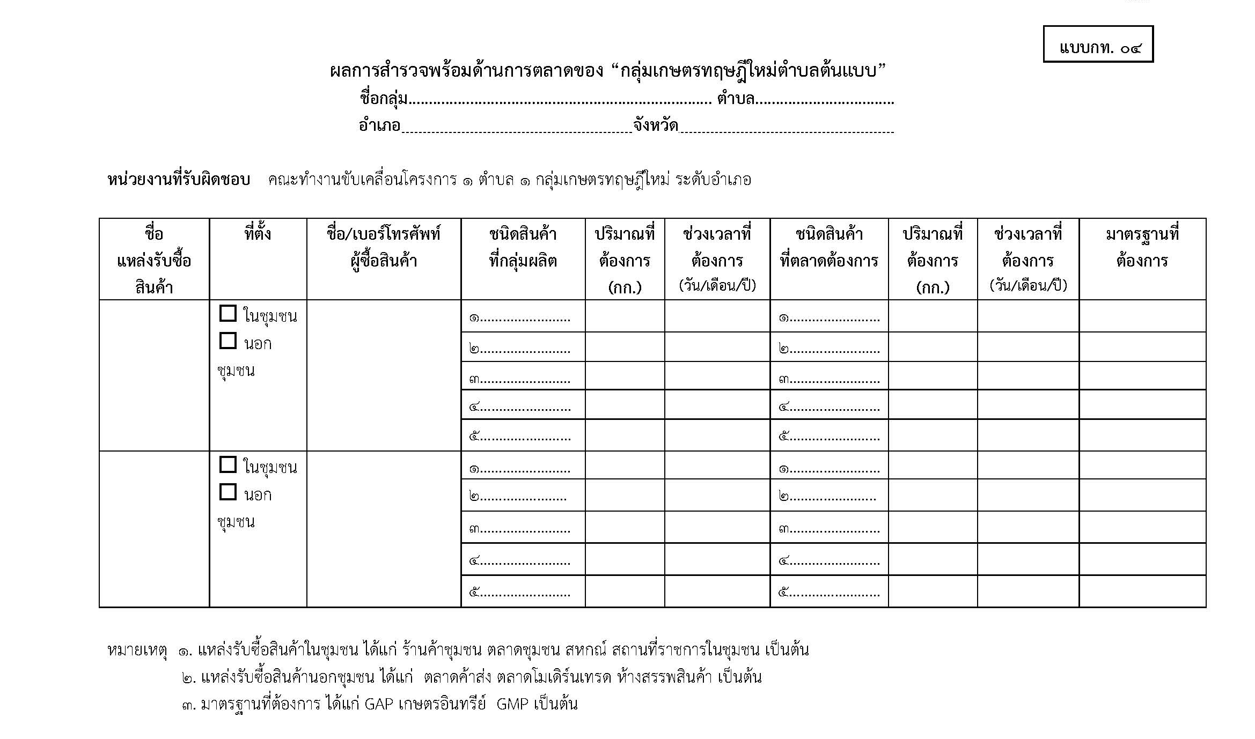
3.
แนวทางการปฏิบัติงานส่งเสริม พัฒนาอาชีพ และการตลาด
3.4 แบบสำรวจความพร้อมด้านการตลาดของ “กลุ่มเกษตรทฤษฎีใหม่ตำบลต้นแบบ” (แบบกท. 04)
พฤหัสบดีที่ 24 มิถุนายน 2564 คณะอนุกรรมการภายใต้โครงการ 1 ตำบล 1 กลุ่มเกษตรทฤษฎีใหม่ ด้านการพัฒนาอาชีพและการตลาด 22

Slide 23
3.
แนวทางการปฏิบัติงานส่งเสริม พัฒนาอาชีพ และการตลาด
ขั้นตอนที่ 6 ส่งเสริมการจำหน่ายผลผลิต (ตั้งแต่เดือน สิงหาคม - ธันวาคม 256)
วิธีการดำเนินงาน
1. คณะทำงานขับเคลื่อนโครงการ 1 ตำบล 1 กลุ่มเกษตรทฤษฎีใหม่ ระดับอำเภอ ให้คำแนะนำ สนับสนุน ประสานงาน และอำนวยความสะดวกแก่กลุ่มเกษตรทฤษฎีใหม่ตำบลต้นแบบ ในการแลกเปลี่ยนผลผลิตให้เพียงพอต่อการบริโภคในครัวเรือนระหว่างเกษตรกรภายในและภายนอกกลุ่ม รวมทั้งสนับสนุนการจำหน่ายผลผลิตที่เหลือจากการบริโภคให้แก่ผู้บริโภค ร้านค้า และตลาดชุมชนใกล้เคียง
2. คณะทำงานขับเคลื่อนโครงการ 1 ตำบล 1 กลุ่มเกษตรทฤษฎีใหม่ ระดับจังหวัด เป็นหน่วยงานหลัก
ร่วมกับระดับอำเภอ สนับสนุนกลุ่มเกษตรทฤษฎีใหม่ตำบลต้นแบบนำผลผลิตจำหน่ายให้กับตลาดเกษตรกร ตลาดท้องถิ่น
ตลาดสีเขียว ตลาดอื่นๆ และเข้าร่วมในกิจกรรมส่งเสริมการตลาดในพื้นที่ของหน่วยงานภาครัฐและเอกชนที่เกี่ยวข้อง
3. คณะทำงานขับเคลื่อนโครงการ 1 ตำบล 1 กลุ่มเกษตรทฤษฎีใหม่ ระดับอำเภอ เป็นหน่วยงานหลัก
ร่วมกับแรงงานระดับตำบล รวบรวมข้อมูลด้านการผลิตของกลุ่มเกษตรทฤษฎีใหม่ตำบลต้นแบบ แล้วนำมาส่งเสริมด้านการตลาดผ่านระบบ หรือแพลตฟอร์มการจำหน่าย และเครือข่ายสังคมออนไลน์ (Social Media) ที่เตรียมไว้ รวมทั้งอำนวยความสะดวก
ให้คำปรึกษาแนะนำ แก้ไขปัญหาในการบริหารจัดการการจำหน่ายผลผลิตของกลุ่ม
พฤหัสบดีที่ 24 มิถุนายน 2564 คณะอนุกรรมการภายใต้โครงการ 1 ตำบล 1 กลุ่มเกษตรทฤษฎีใหม่ ด้านการพัฒนาอาชีพและการตลาด 23

Slide 24
3.
แนวทางการปฏิบัติงานส่งเสริม พัฒนาอาชีพ และการตลาด
ขั้นตอนที่ 7 ผลักดันสู่วิสาหกิจชุมชนที่พึ่งตนเองได้ (ภายในวันที่ 31 ธันวาคม 2564)
วิธีการดำเนินงาน
1. คณะทำงานขับเคลื่อนโครงการ 1 ตำบล 1 กลุ่มเกษตรทฤษฎีใหม่ ระดับอำเภอ สร้างความเข้าใจ
ให้กลุ่มเกษตรกรทราบถึงสิทธิประโยชน์ วิธีการ และขั้นตอนในการขอจดทะเบียนวิสาหกิจชุมชนตามพระราชบัญญัติส่งเสริมวิสาหกิจชุมชน พ.ศ. 2548 และฉบับที่ 2 (พ.ศ. 2562)
2. กลุ่มต้นแบบเกษตรทฤษฎีใหม่ ดำเนินการขอจดทะเบียนวิสาหกิจชุมชน ณ สำนักงานเกษตรอำเภอ
3. คณะทำงานขับเคลื่อนโครงการ 1 ตำบล 1 กลุ่มเกษตรทฤษฎีใหม่ ระดับอำเภอ ผลักดันให้วิสาหกิจชุมชนสามารถดำเนินการด้านการตลาดด้วยตนเอง ผ่านระบบ หรือแพลตฟอร์มการจำหน่ายผลผลิต และเครือข่ายสังคมออนไลน์ (Social Media)
4. คณะทำงานขับเคลื่อนโครงการ 1 ตำบล 1 กลุ่มเกษตรทฤษฎีใหม่ ระดับจังหวัด เป็นหน่วยงานหลัก
ร่วมกับระดับอำเภอ เป็นแกนกลางประสานบูรณาการหน่วยงานทั้งภาครัฐ เอกชน สถาบันการศึกษาในพื้นที่ในการส่งเสริมให้เกิดการเรียนรู้ การพัฒนาองค์ความรู้ทางด้านการผลิต การตลาด การสร้างแบรนด์ พัฒนาบรรจุภัณฑ์ และด้านอื่นๆ ที่เกี่ยวข้องให้กับวิสาหกิจชุมชน สร้างเครือข่ายวิสาหกิจชุมชนก้าวหน้า เพื่อขยายกำลังการผลิตและสร้างอำนาจต่อรองทางการตลาด โดยประสานสถาบันการเงินที่เกี่ยวของในการสนับสนุนแหล่งเงินทุนเพื่อขยายผลการพัฒนาอย่างเหมาะสมเพื่อให้เกิดความยั่งยืนต่อไป
พฤหัสบดีที่ 24 มิถุนายน 2564 คณะอนุกรรมการภายใต้โครงการ 1 ตำบล 1 กลุ่มเกษตรทฤษฎีใหม่ ด้านการพัฒนาอาชีพและการตลาด 24

Slide 25
3.
แนวทางการปฏิบัติงานส่งเสริม พัฒนาอาชีพ และการตลาด
ขั้นตอนที่ 8 พัฒนาเป็นแหล่งเรียนรู้ต้นแบบเกษตรทฤษฎีใหม่ (ตั้งแต่เดือน สิงหาคม - ธันวาคม 2564)
วิธีการดำเนินงาน
คณะทำงานขับเคลื่อนโครงการ 1 ตำบล 1 กลุ่มเกษตรทฤษฎีใหม่ ระดับจังหวัด เป็นหน่วยงานหลัก
ร่วมกับระดับอำเภอ เป็นแกนกลางประสานบูรณาการหน่วยงานทั้งภาครัฐ เอกชน สถาบัน การศึกษาในพื้นที่ในการส่งเสริม สนับสนุนองค์ความรู้ และเทคโนโลยี เพื่อพัฒนาศักยภาพของกลุ่มเกษตรทฤษฎีใหม่ตำบลต้นแบบให้เป็นแหล่งเรียนรู้
ด้านเกษตรทฤษฎีใหม่ และต่อยอดการพัฒนาสู่การท่องเที่ยวเชิงเกษตรในพื้นที่
ทั้งนี้ ให้คณะทำงานขับเคลื่อนโครงการ 1 ตำบล 1 กลุ่มเกษตรทฤษฎีใหม่ ระดับจังหวัด และระดับอำเภอ ทำการประชาสัมพันธ์ผลการดำเนินงานในทุกขั้นตอน เพื่อสร้างการรับรู้เป็นระยะในแต่ละพื้นที่ดำเนินงาน และรายงานผลการดำเนินงานให้หน่วยงานเจ้าภาพหลักที่รับผิดชอบจังหวัดในแต่ละภูมิภาค ภายในวันที่ 5 ของทุกเดือน เพื่อสรุปผลรายงานต่อคณะอนุกรรมการภายใต้โครงการ 1 ตำบล 1 กลุ่มเกษตรทฤษฎีใหม่ ด้านการพัฒนาอาชีพและการตลาดทราบภายในวันที่ 10 ของเดือน ตามแบบ กท. 05 (ภาคผนวก ข)
พฤหัสบดีที่ 24 มิถุนายน 2564 คณะอนุกรรมการภายใต้โครงการ 1 ตำบล 1 กลุ่มเกษตรทฤษฎีใหม่ ด้านการพัฒนาอาชีพและการตลาด 25

Slide 26
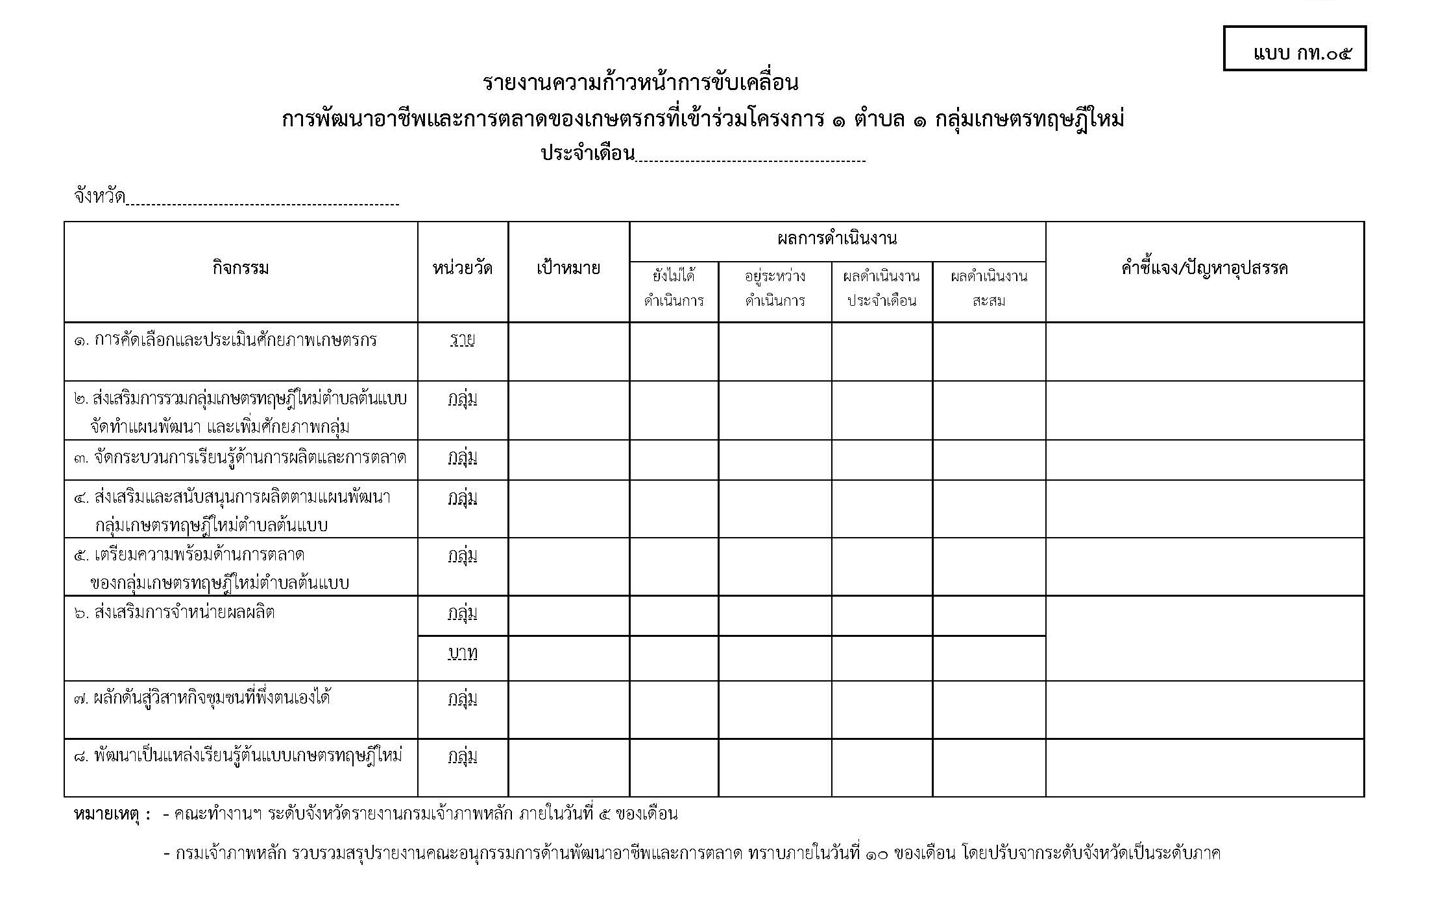
3.
แนวทางการปฏิบัติงานส่งเสริม พัฒนาอาชีพ และการตลาด
3.5 แบบรายงานความก้าวหน้า (แบบกท. 05)
พฤหัสบดีที่ 24 มิถุนายน 2564 คณะอนุกรรมการภายใต้โครงการ 1 ตำบล 1 กลุ่มเกษตรทฤษฎีใหม่ ด้านการพัฒนาอาชีพและการตลาด 26

Slide 27
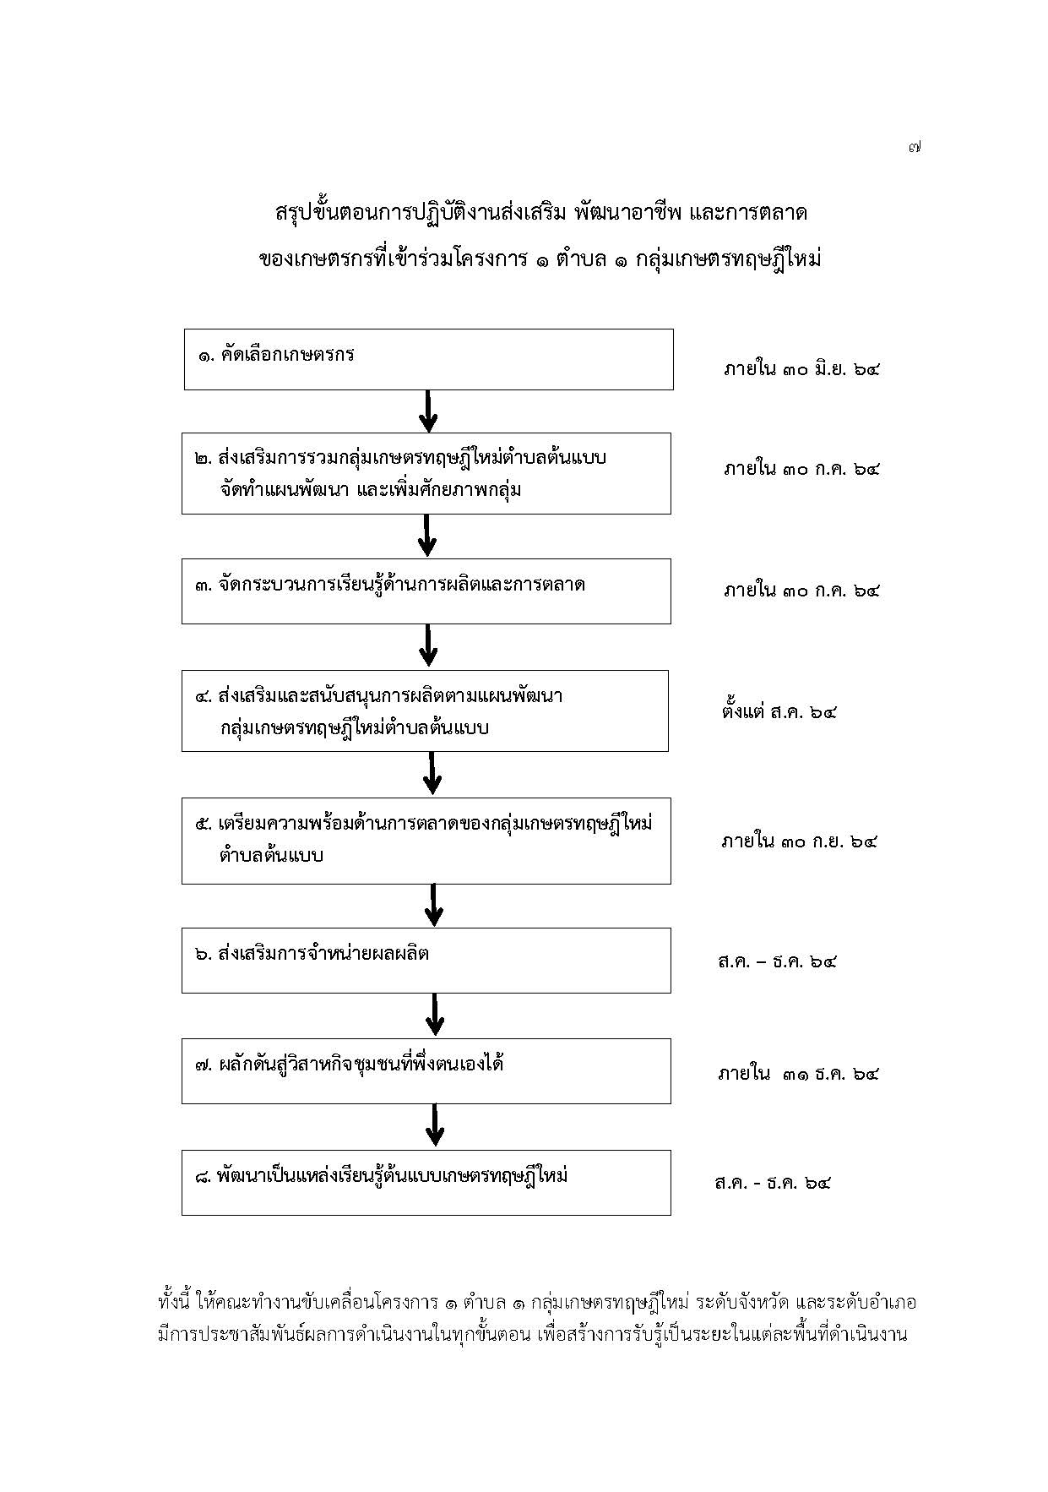
3.
แนวทางการปฏิบัติงานส่งเสริม พัฒนาอาชีพ และการตลาด
พฤหัสบดีที่ 24 มิถุนายน 2564 คณะอนุกรรมการภายใต้โครงการ 1 ตำบล 1 กลุ่มเกษตรทฤษฎีใหม่ ด้านการพัฒนาอาชีพและการตลาด 27

Slide 28
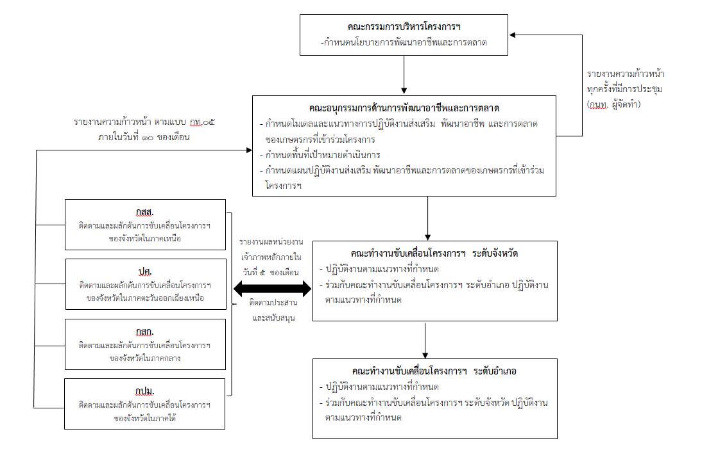
4.
กลไกการขับเคลื่อนการส่งเสริม พัฒนาอาชีพ และการตลาด
4.1 แผนผังการขับเคลื่อนการส่งเสริม พัฒนาอาชีพ และการตลาด
พฤหัสบดีที่ 24 มิถุนายน 2564 คณะอนุกรรมการภายใต้โครงการ 1 ตำบล 1 กลุ่มเกษตรทฤษฎีใหม่ ด้านการพัฒนาอาชีพและการตลาด 28

Slide 29
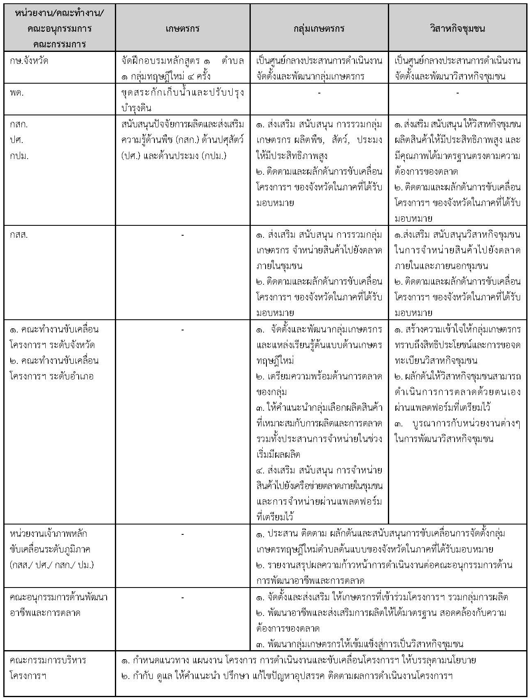
4.
กลไกการขับเคลื่อนการส่งเสริม พัฒนาอาชีพ และการตลาด
4.2 ภารกิจของหน่วยงาน คณะทำงาน คณะอนุกรรมการ คณะกรรมการ ในการส่งเสริม พัฒนาอาชีพ และการตลาด
พฤหัสบดีที่ 24 มิถุนายน 2564 คณะอนุกรรมการภายใต้โครงการ 1 ตำบล 1 กลุ่มเกษตรทฤษฎีใหม่ ด้านการพัฒนาอาชีพและการตลาด 29

Slide 30
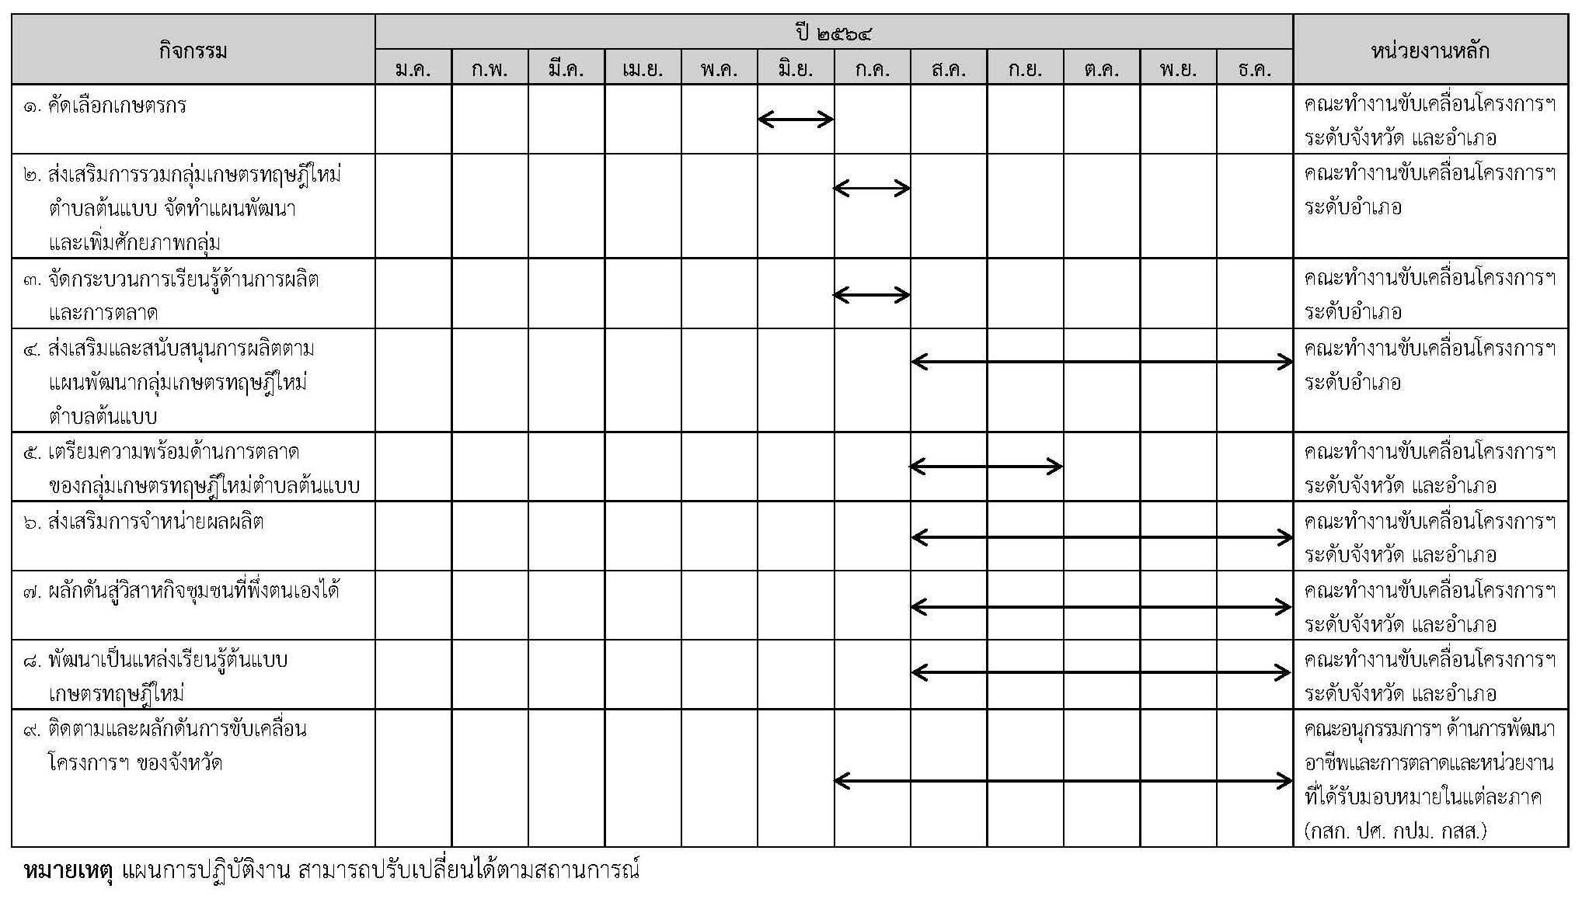
5.
แผนการปฏิบัติงานการส่งเสริม พัฒนาอาชีพ และการตลาด
พฤหัสบดีที่ 24 มิถุนายน 2564 คณะอนุกรรมการภายใต้โครงการ 1 ตำบล 1 กลุ่มเกษตรทฤษฎีใหม่ ด้านการพัฒนาอาชีพและการตลาด 30

Slide 31
ระเบียบวาระที่ 3
เรื่องอื่น ๆ (ถ้ามี)
……………...…………………………………………………………………………………………………………………………………………………………………………………………………………………………………………………………………………………………………………………………………………………………………………………………………………………………………………………………………...…………
…………………………………………………………………………………………………………………………………………………...…………
…………………………………………………………………………………………………………………………………………………...…………
พฤหัสบดีที่ 24 มิถุนายน 2564 คณะอนุกรรมการภายใต้โครงการ 1 ตำบล 1 กลุ่มเกษตรทฤษฎีใหม่ ด้านการพัฒนาอาชีพและการตลาด 31

Slide 32


ขอบคุณ
พฤหัสบดีที่ 24 มิถุนายน 2564 คณะอนุกรรมการภายใต้โครงการ 1 ตำบล 1 กลุ่มเกษตรทฤษฎีใหม่ ด้านการพัฒนาอาชีพและการตลาด 32

